Slide 1
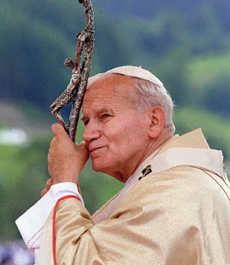
100 urodziny Jana Pawła II
Laurki dla Ojca Świętego w wykonaniu uczniów ze Szkoły Podstawowej im. Bohaterów Westerplatte w Pinczynie
To zdjęcie, autor: Nieznany autor, licencja: CC BY-NC-ND

Slide 2
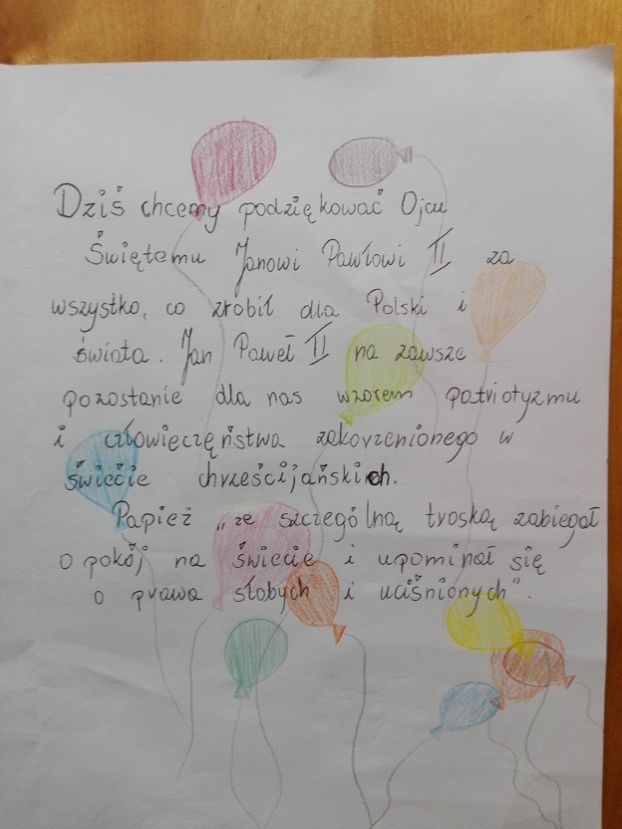
Wykonanie: Paulina Sturmowska kl. V c

Slide 3
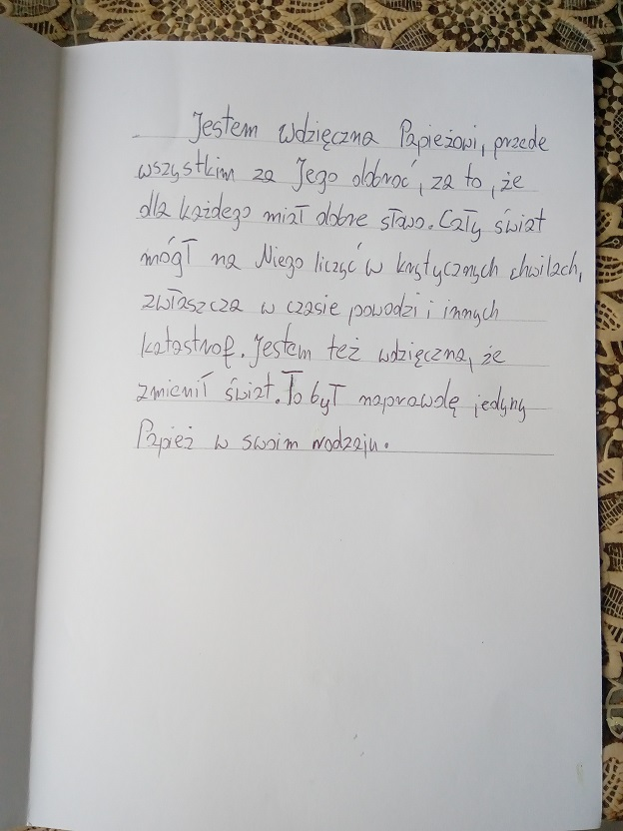
Wykonanie: Julia Kamińska kl. V a

Slide 4
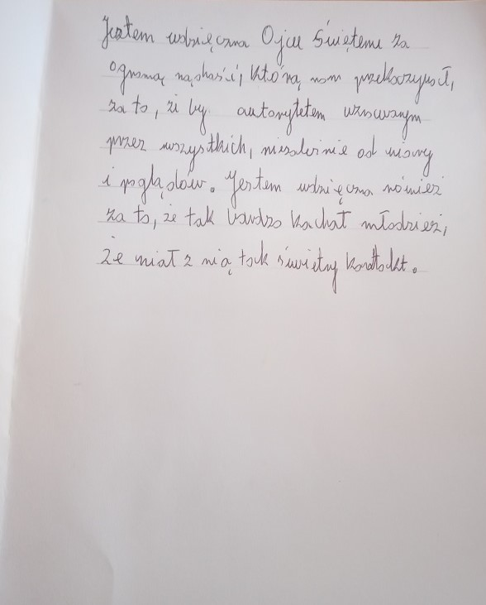
Wykonanie: Wiktoria Kamińska kl. VII b

Slide 5
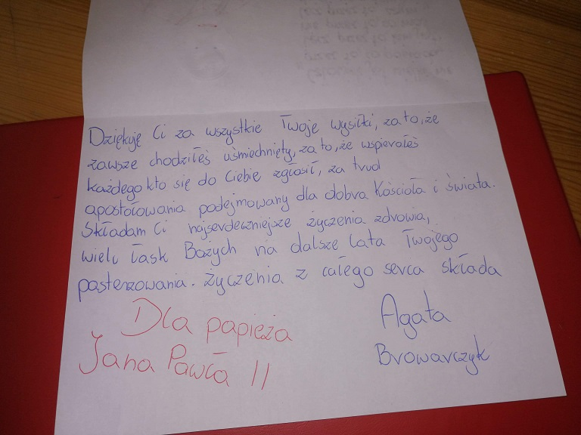
Wykonanie: Agata Browarczyk kl. VIII a

Slide 6
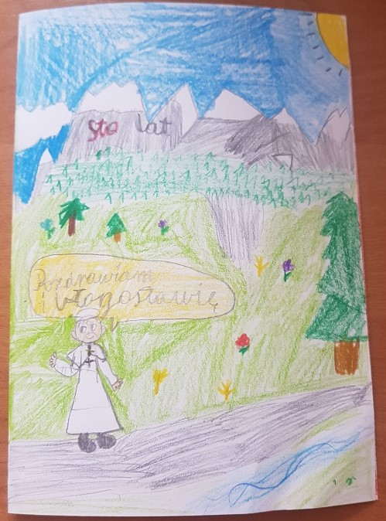
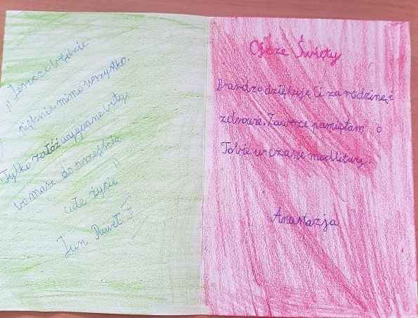
Wykonanie: Anastazja Koprowska kl. III b

Slide 7
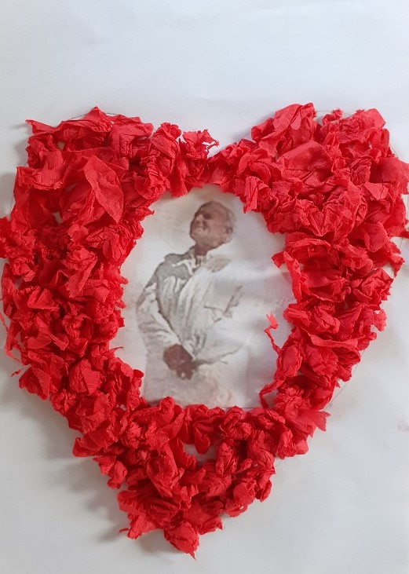
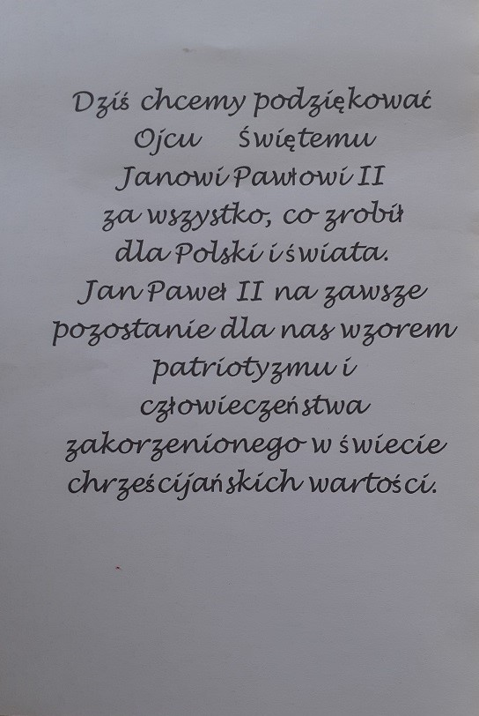
Wykonanie: Maksymilian Grobelny kl. V b

Slide 8
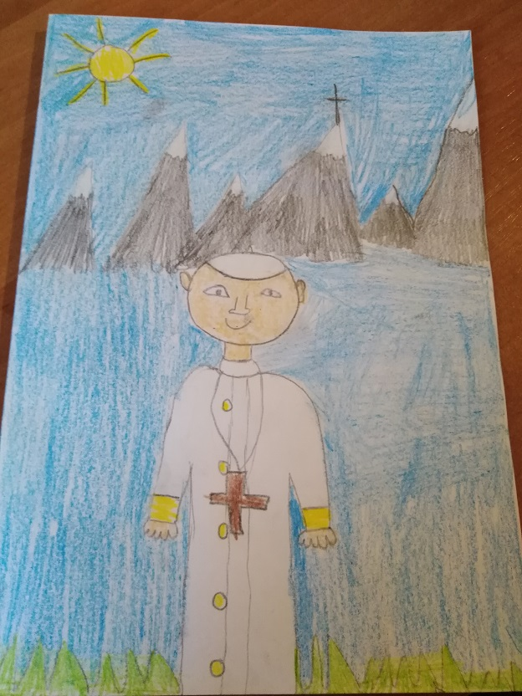
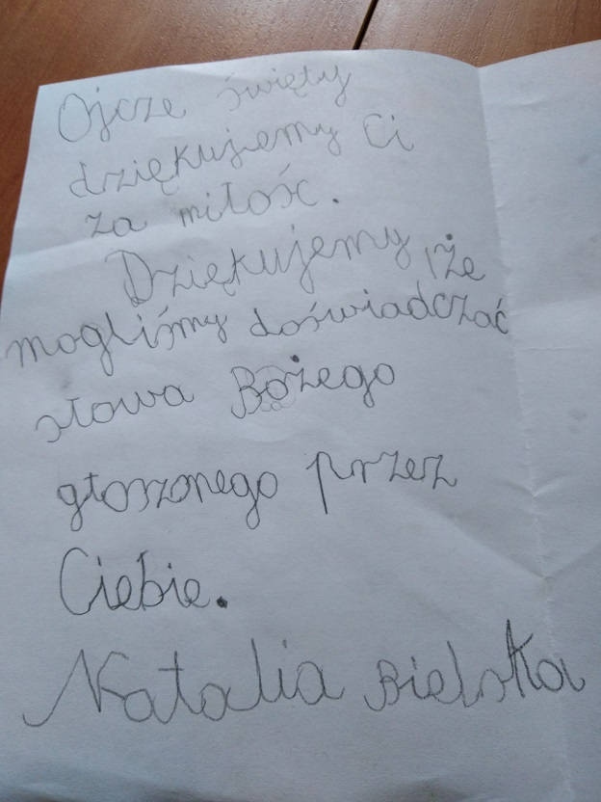
Wykonanie: Natalia Bielska kl. I a

Slide 9
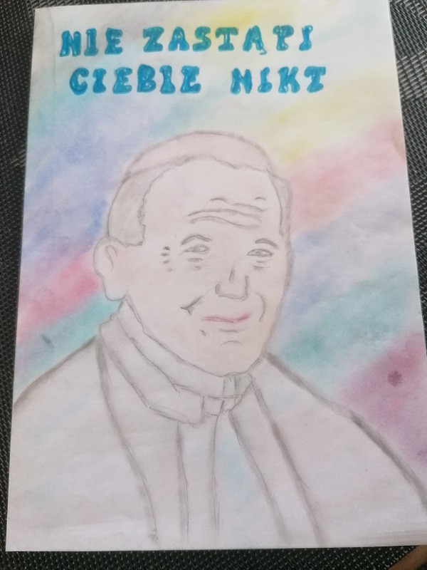
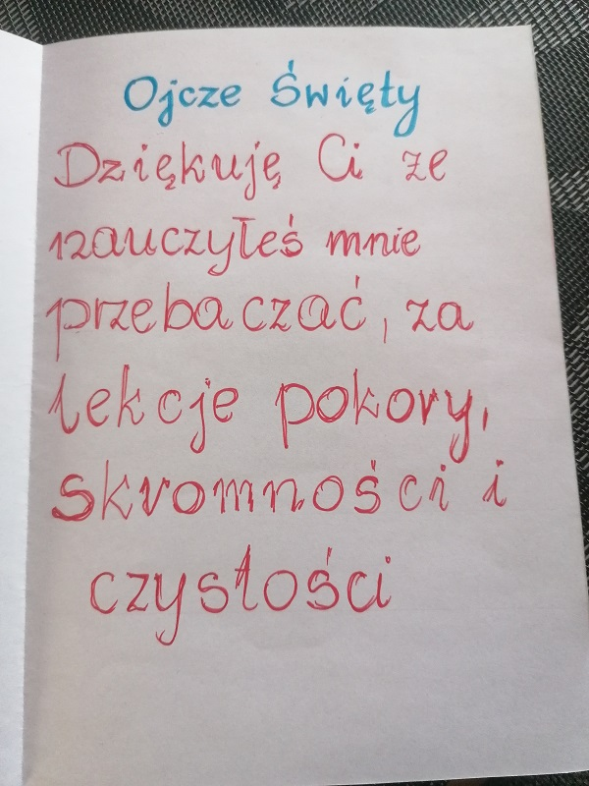
Wykonanie: Bianka Hinz kl. V a

Slide 10
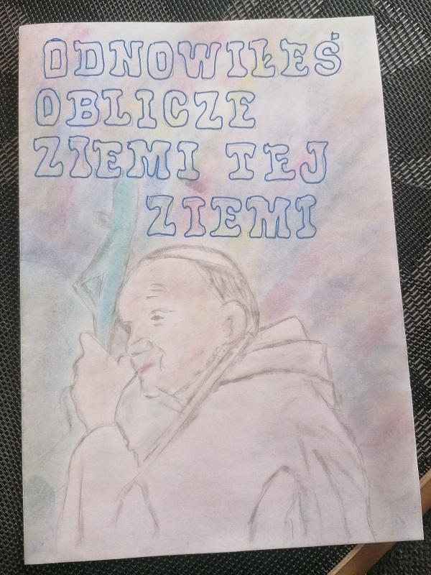
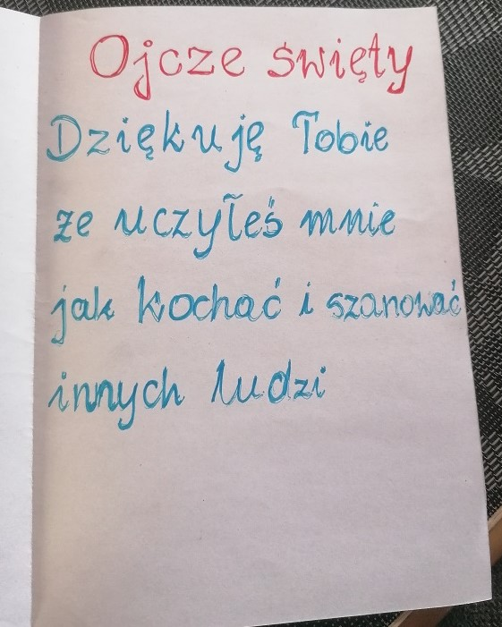
Wykonanie: Maja Hinz kl. V a

Slide 11
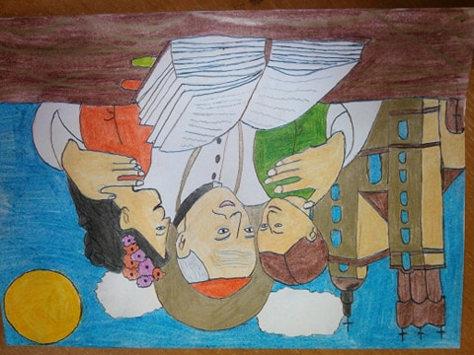
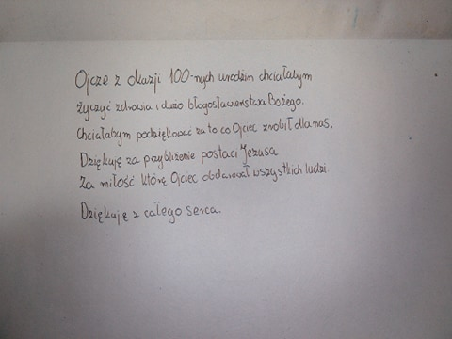
Wykonanie: Andżelika Kamińska kl. VIII a

Slide 12
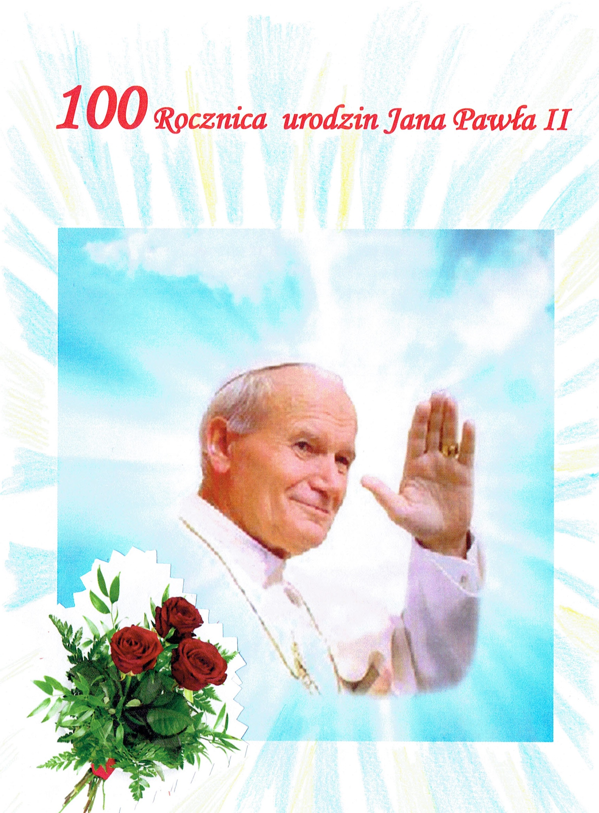
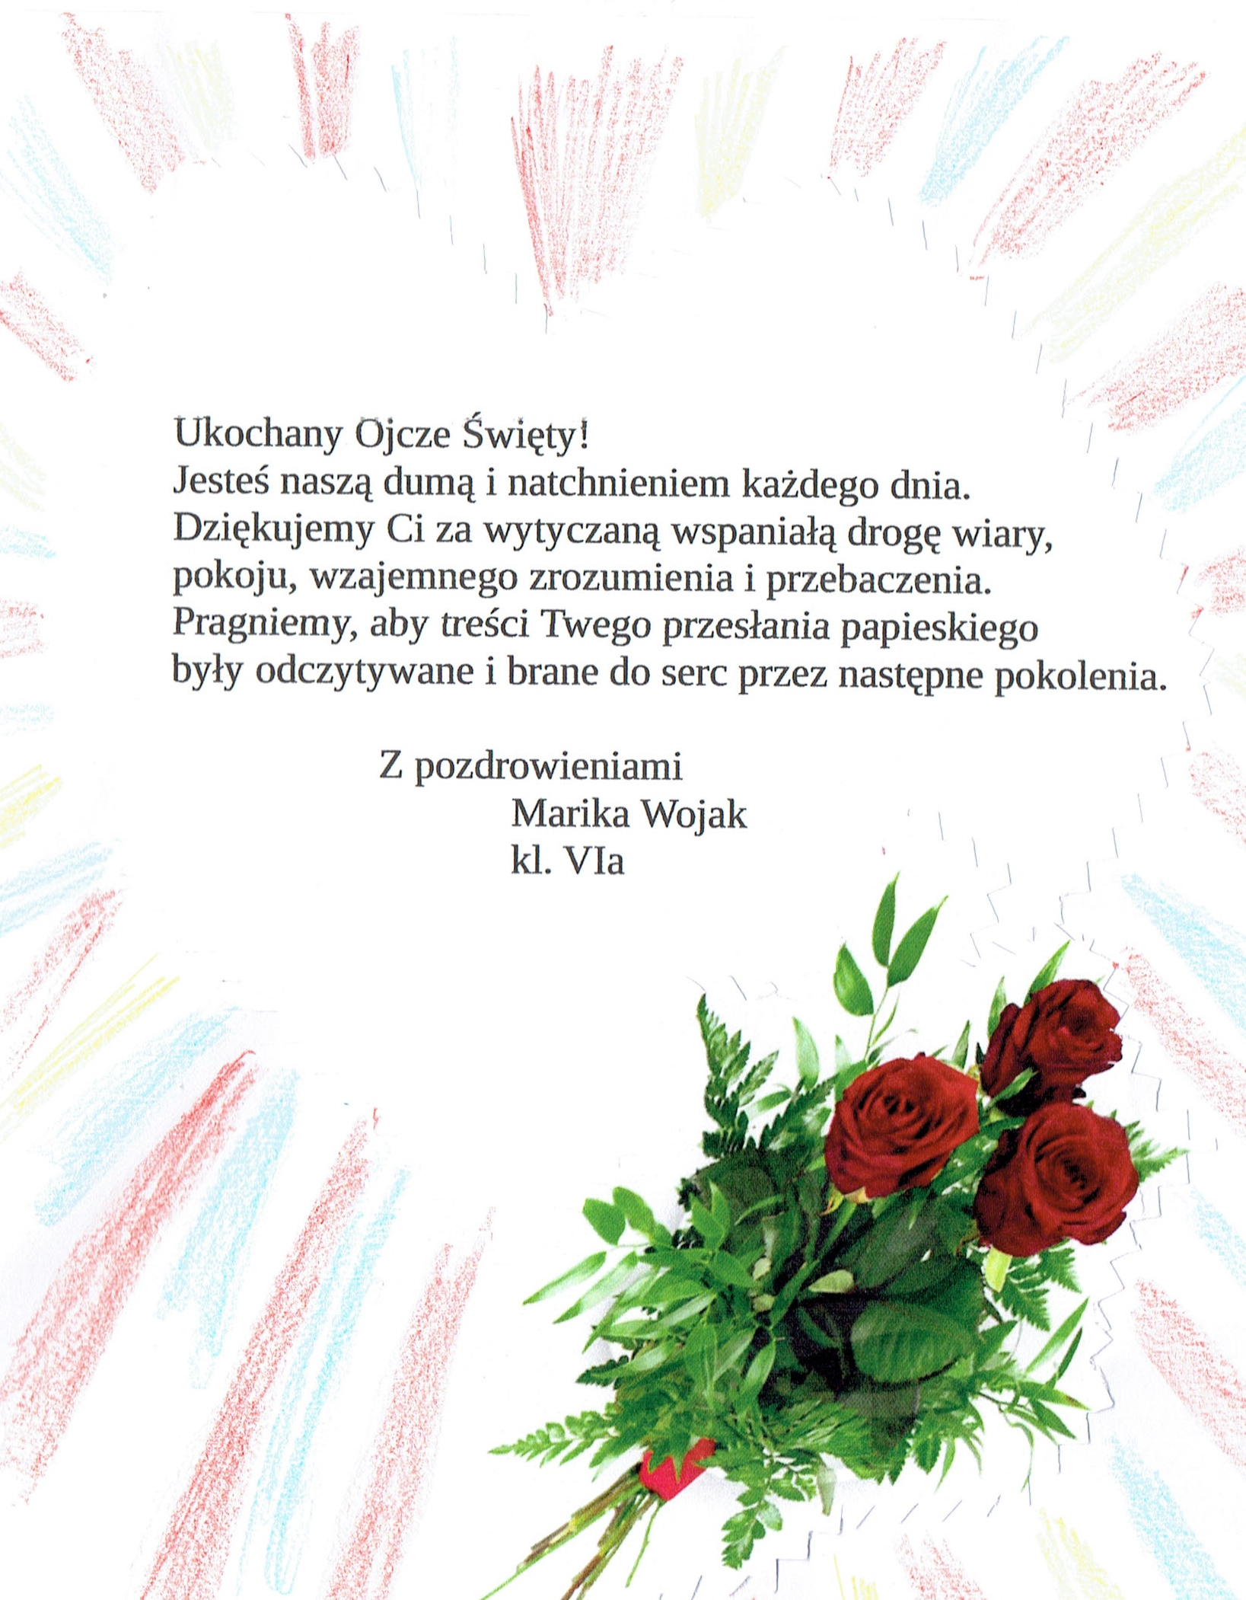
Wykonanie: Marika Wojak kl. VI a

Slide 13
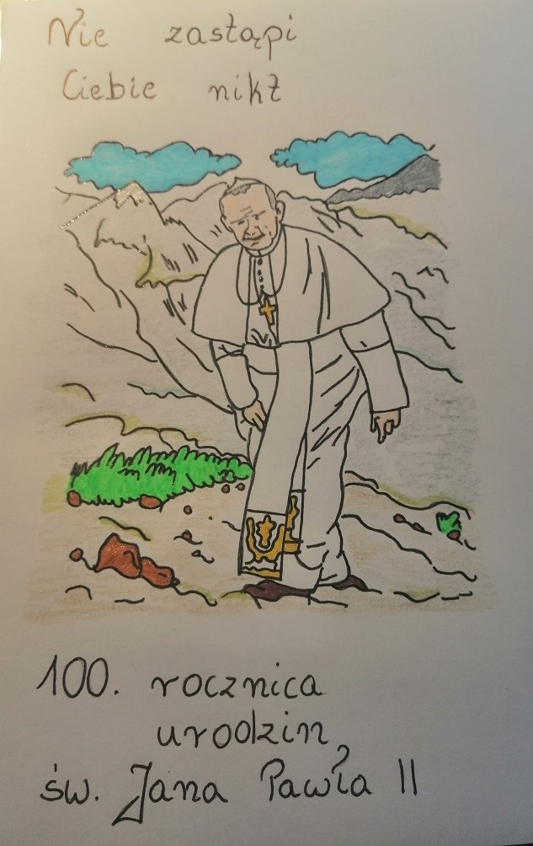
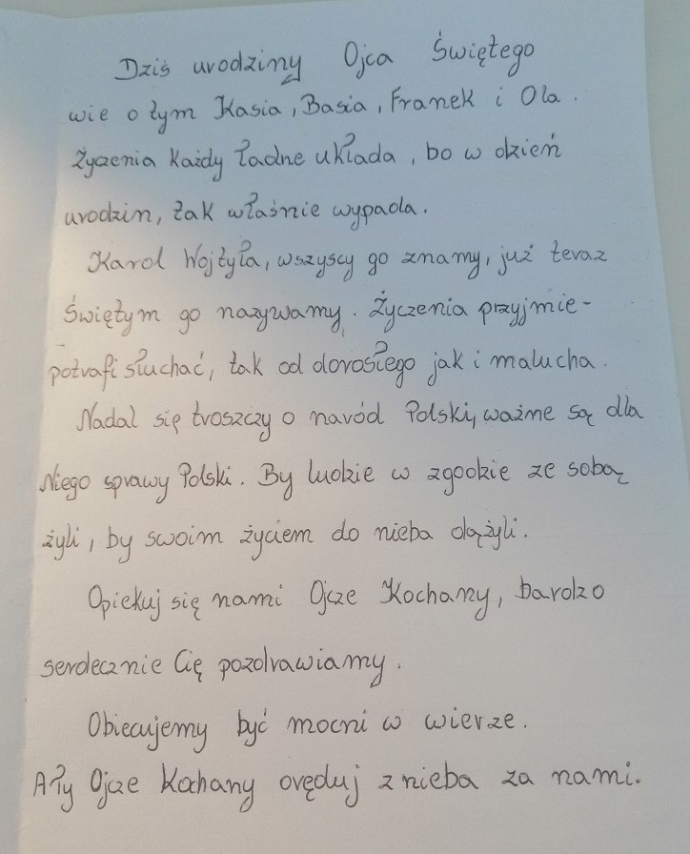
Wykonanie: Wiktor Pozorski kl. VI a

Slide 14
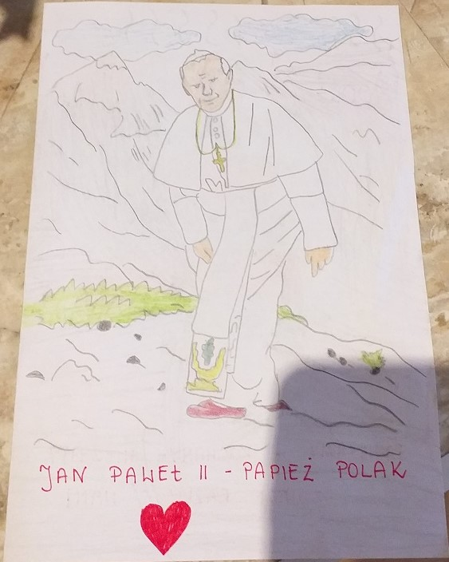
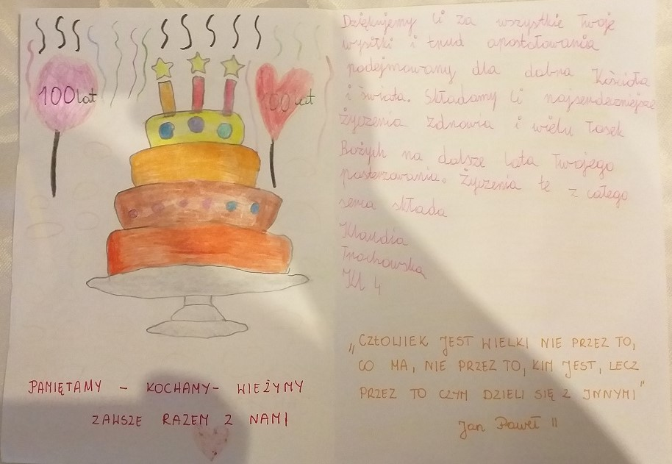
Wykonanie: Klaudia Trochowska kl. IV

Slide 15
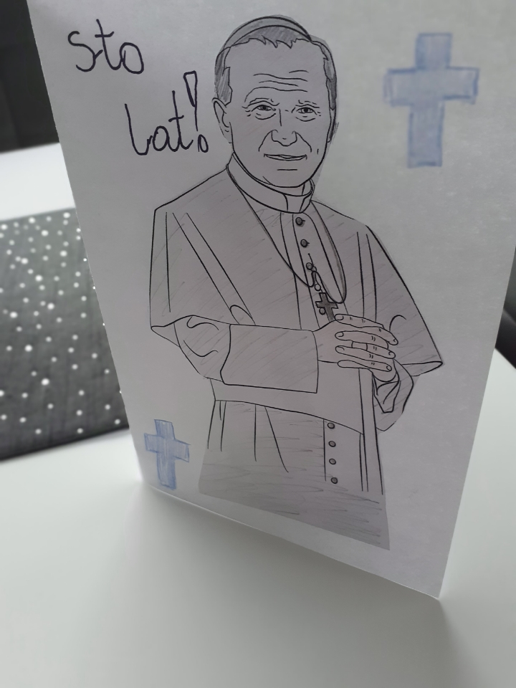
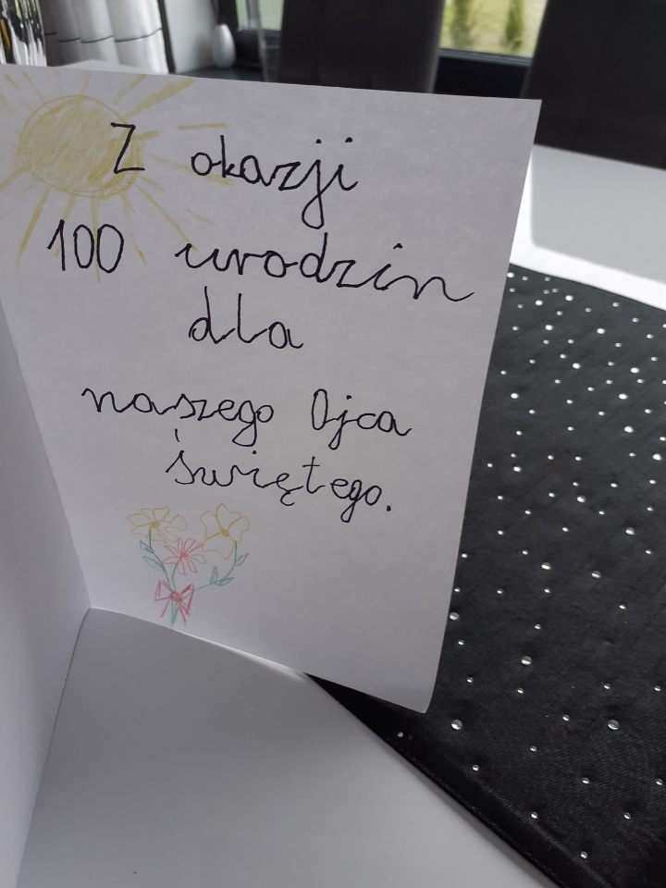
Wykonanie: Xavier Ruciński kl. I b

Slide 16
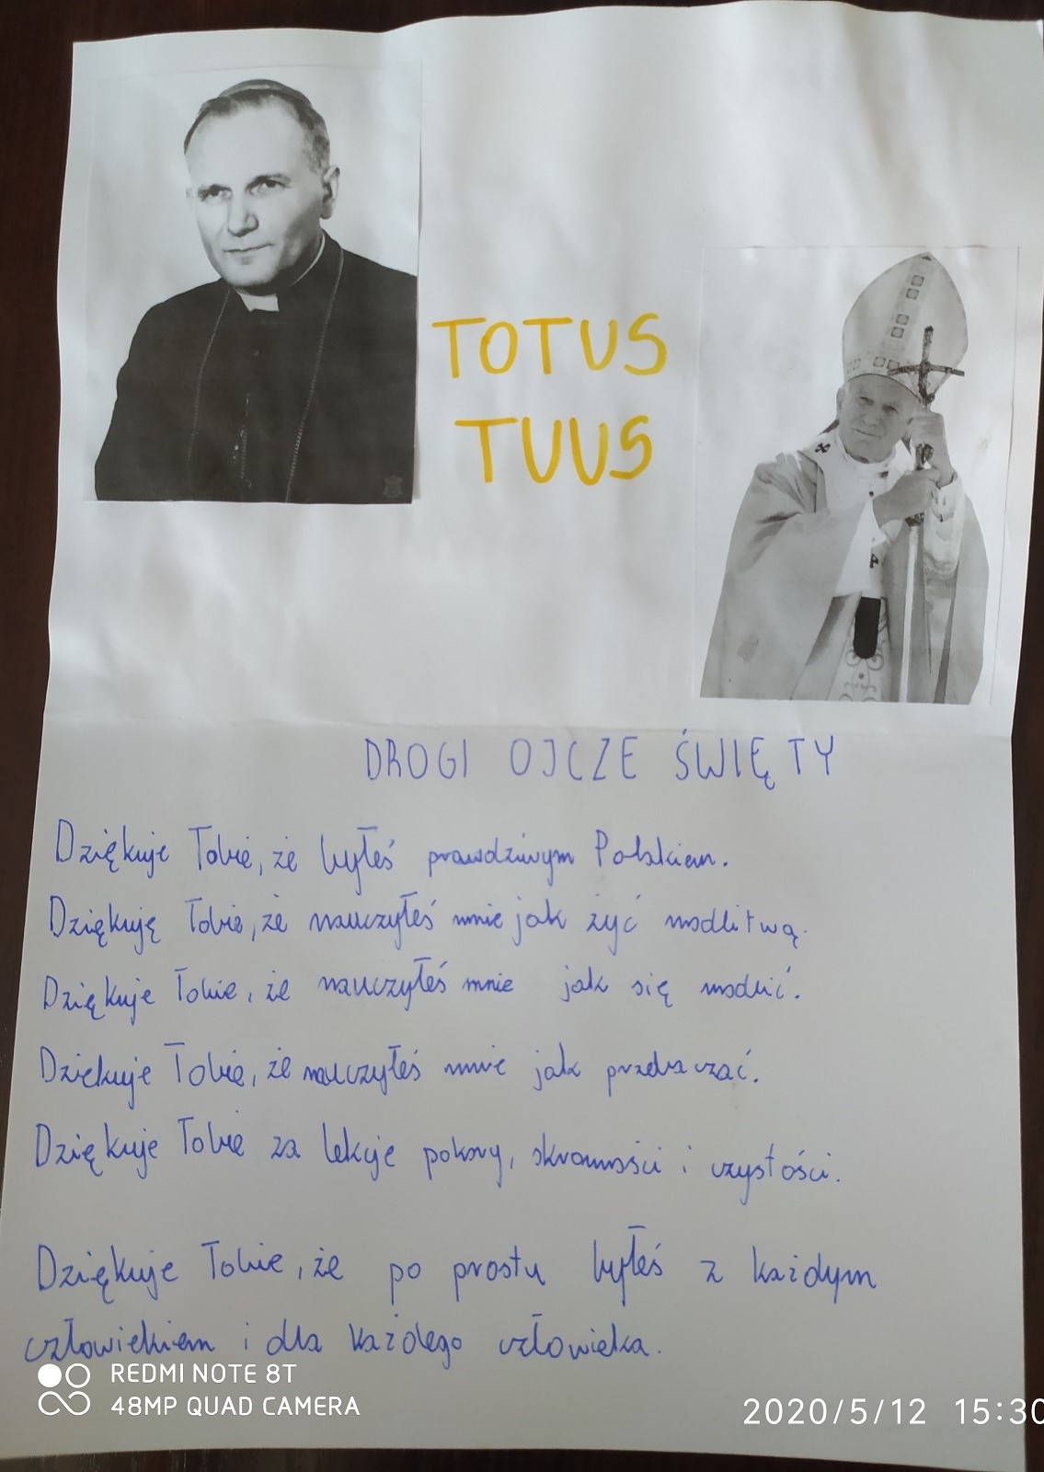
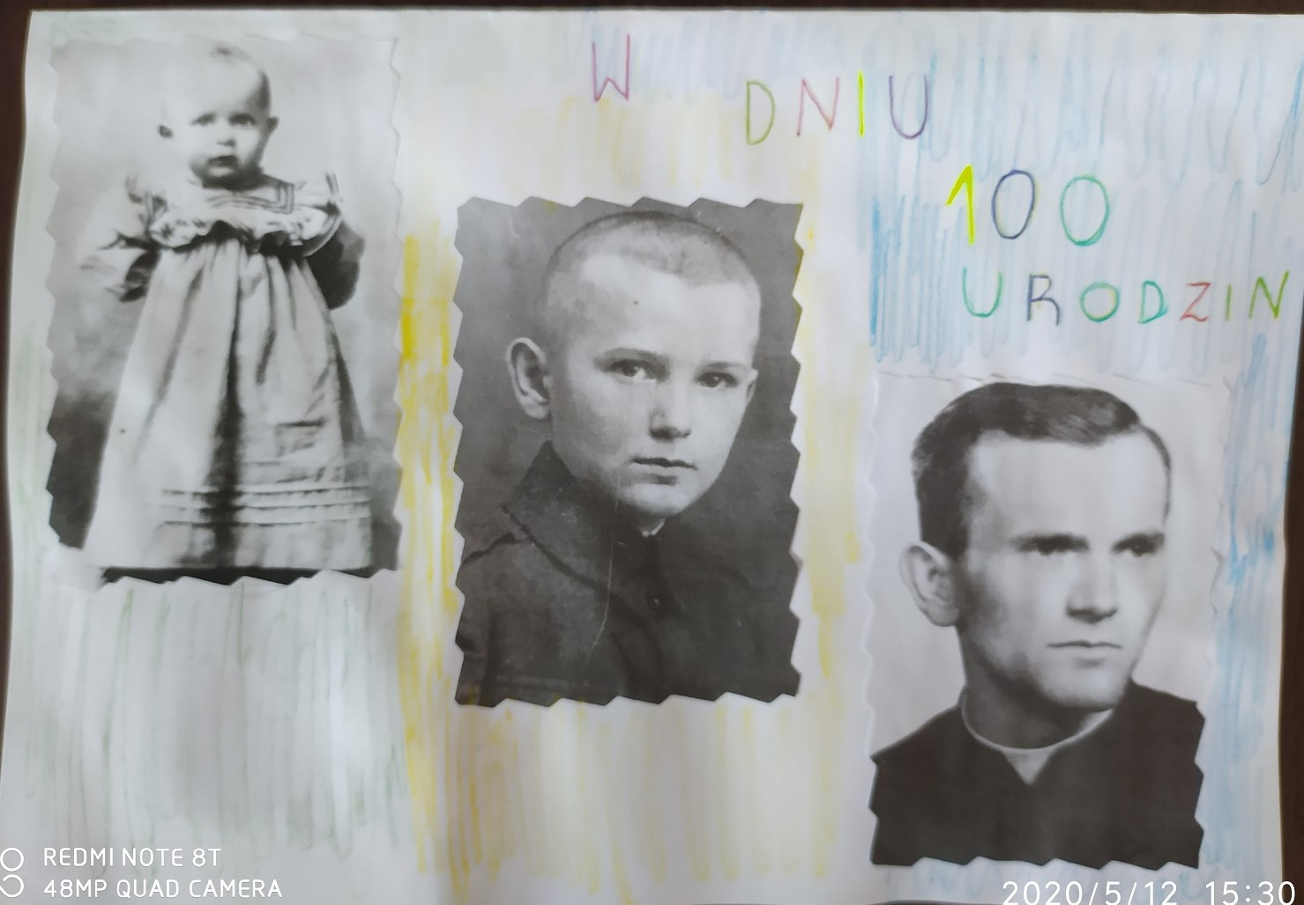
Wykonanie: Paweł Witkowski kl. V a

Slide 17
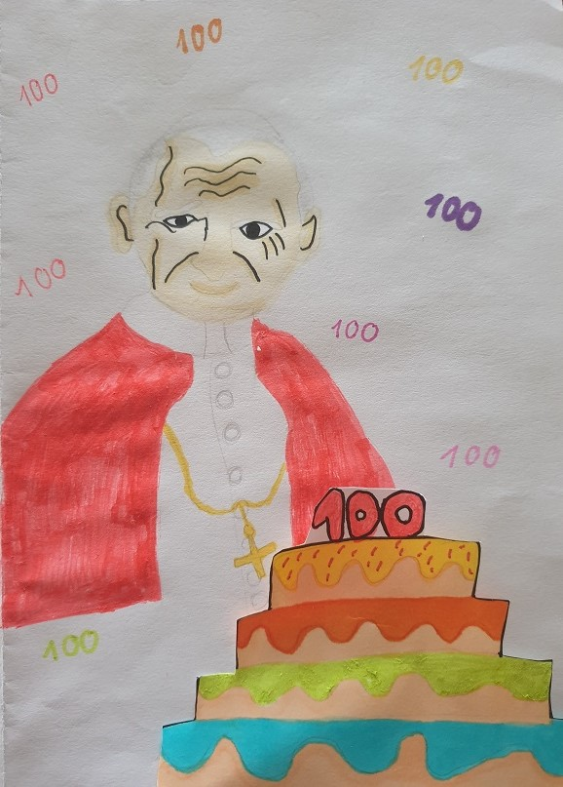
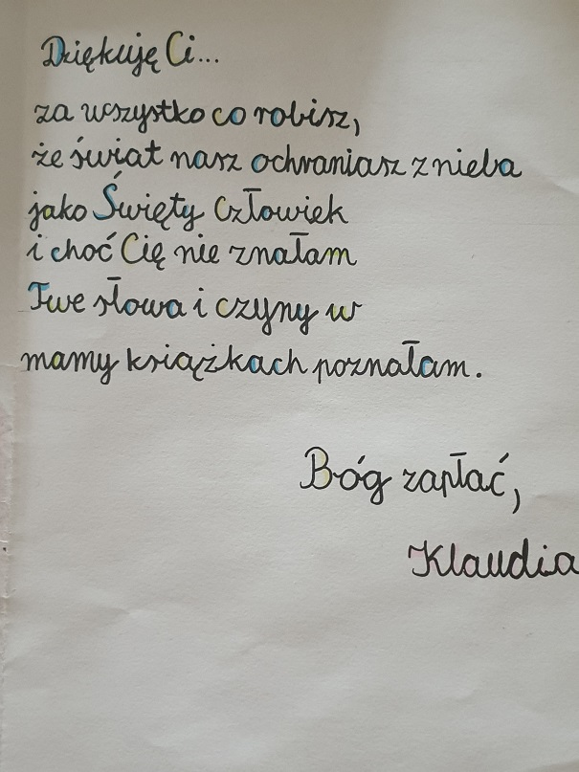
Wykonanie: Klaudia Galikowska kl. III b

Slide 18
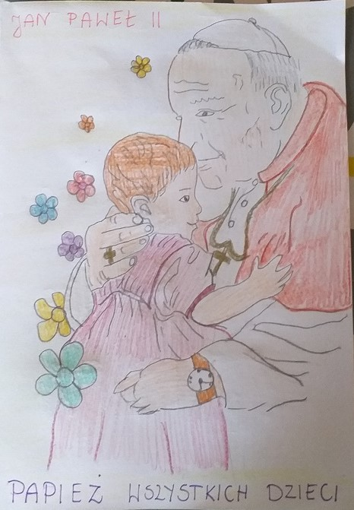
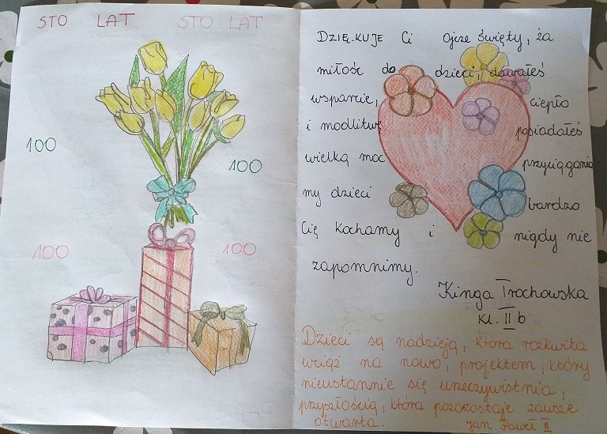
Wykonanie: Kinga Trochowska kl. II b

Slide 19
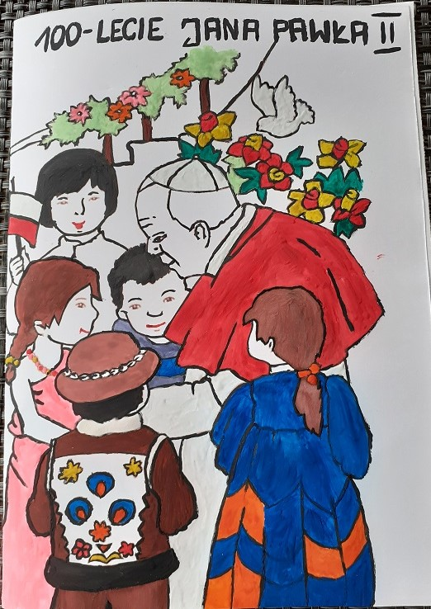
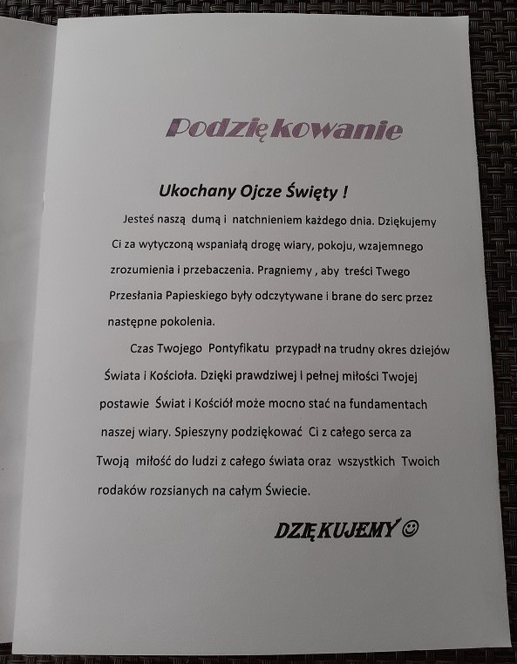
Wykonanie: Wiktoria Burczyk kl. III b

Slide 20
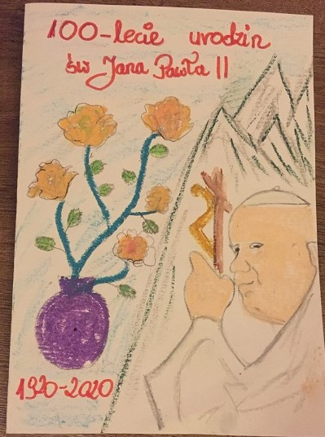
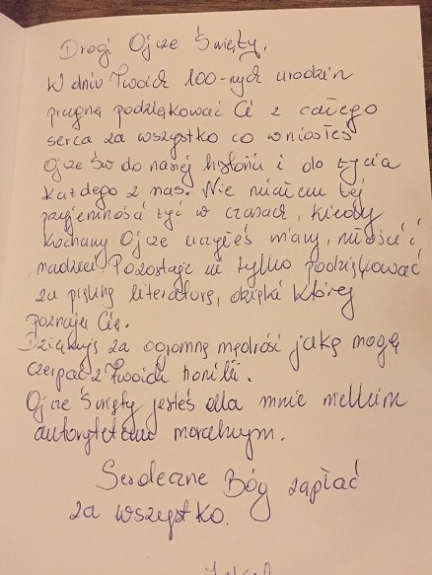
Wykonanie: Jakub Luchowski kl. VIII b

Slide 21
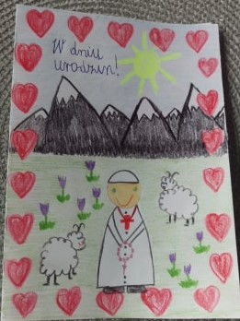
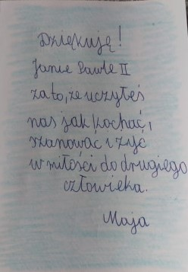
Wykonanie: Maja Kosecka kl. II a

Slide 22
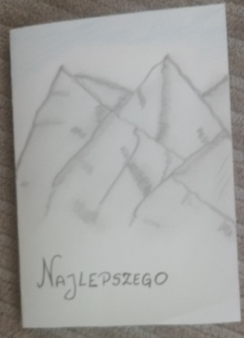
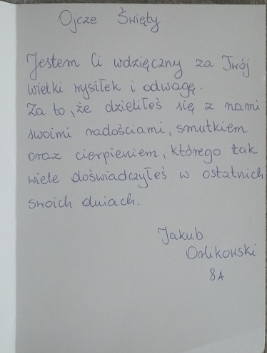
Wykonanie: Jakub Orlikowski kl. VIII a

Slide 23
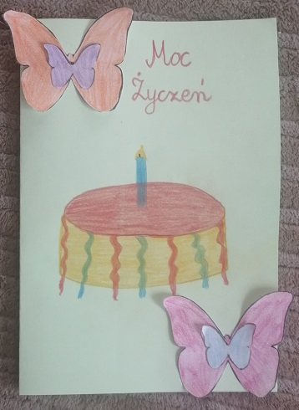
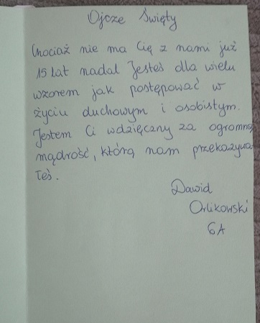
Wykonanie: Dawid Orlikowski kl. VI a

Slide 24
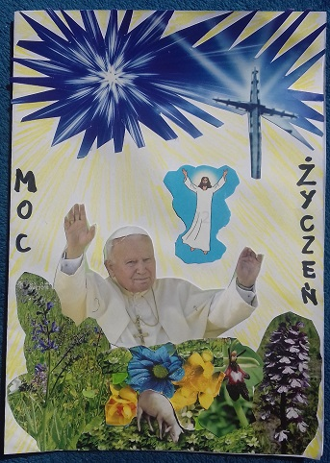
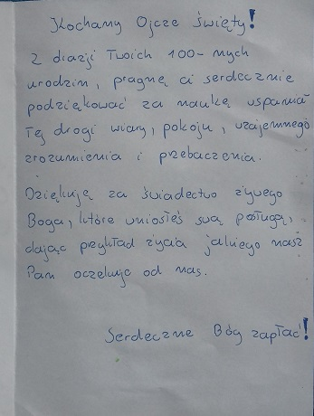
Wykonanie: Bartek Orlikowski kl. VIII a

Slide 25
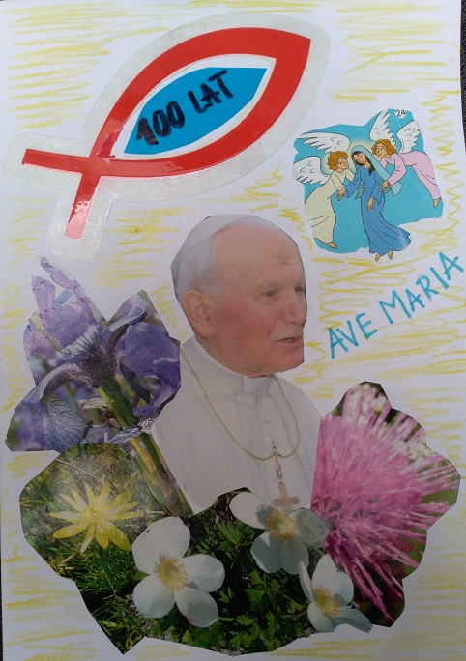
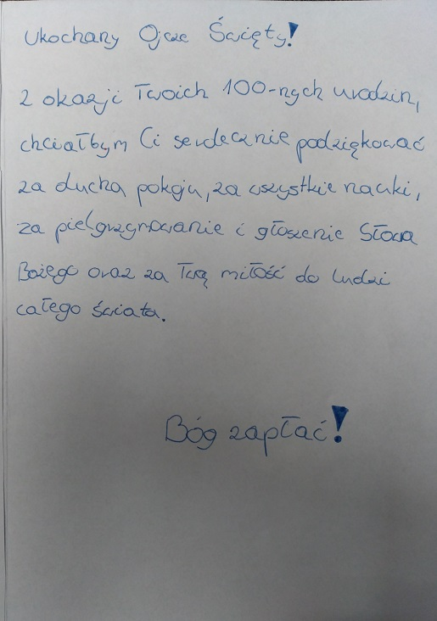
Wykonanie: Maciej Orlikowski kl. VI a

